Slide 1

党政汇报
演讲：袁晓宇 刘璞阳
PPT制作:郭鑫宇 任欣悦 王宣凯
搜集资料：冯诗怡 唐默 徐睿奕 黄咏玥 张劲奇

Slide 2


Prt 01 /
乡村振兴
目录
Prt 02 /
全面依法治国
Prt 03 /
应对气候变化

Slide 3
乡村振兴
01
党的二十大报告中，提出全面推进乡村振兴。坚持农业农村优先发展，坚持城乡融合发展，畅通城乡要素流动。

Slide 4
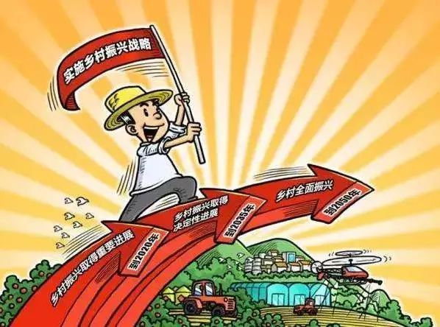
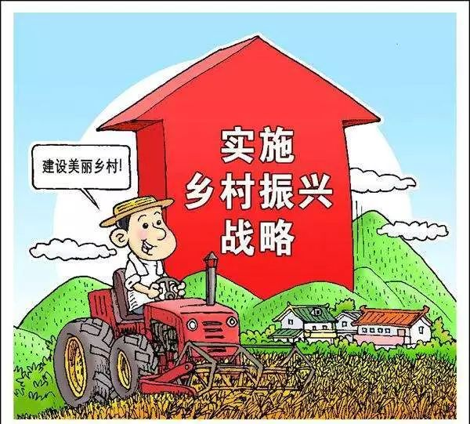
背景与现状
随着城镇化快速发展引发的城乡矛盾和“三农”问题不断加深，有效应对城乡关系失调、防范城镇化发展风险成为国家现代化发展的重要取向。自国家“十一五”规划提出建设社会主义新农村，到党的十九大将乡村振兴上升为国家战略，国家的一系列加快乡村振兴和建设的政策成为推动乡村规划学科建设和规划实践不断发展的政策背景。

Slide 5
“全面建设社会主义现代化国家，最艰巨最繁重的任务仍然在农村。”
规划提出建设社会主义新农村
提出的打赢脱贫攻坚战的目标
“十一五”
提出新发展阶段“全面实施乡村振兴战略”的要求
“十九大”
“十九届五中全会”
乡村振兴不仅仅是农业的全面升级，也是农村的全面进步和农民的全面发展。乡村的振兴不仅涉及到农村经济发展，也涉及到农村的政治、文化、社会、生态文明和党的建设等方方面面。

Slide 6
“加快建设农业强国，扎实推动乡村产业、人才、文化、生态、组织振兴。”
产业
人才
文化
生态
组织
继网络强国之后，建设农业强国，二十大中首次提出，从五大振兴建设农业强国，中国要从农业大国转向农业强国。

Slide 7
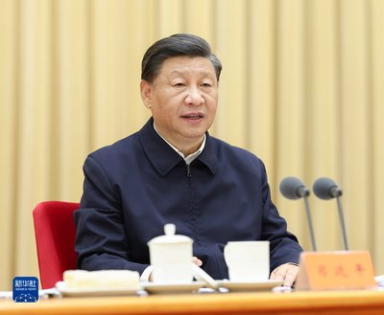
当前我国正进入现代化建设新的历史时期，需要乡村规划发挥更大的作用。
“坚持农业农村优先发展 ”
方法论
“坚持城乡融合发展”
“畅通城乡要素流动”
乡村地区肩负着保障国家生态安全、粮食安全，优化国土空间格局，保护文化资源等多重任务，使乡村地区成为了空间规划治理改革的焦点。

Slide 8
乡村振兴怎么做？
“全方位夯实粮食安全根基，全面落实粮食安全党政同责”
“巩固和完善农村基本经营制度，发展新型农村集体经济。”
“树立大食物观，发展设施农业，构建多元化食物供给体系。”
“发展农业适度规模经营。”
“发展乡村特色产业，拓宽农民增收致富渠道。”
“深化农村土地制度改革，赋予农民更加充分的财产权益。”
“巩固拓展脱贫攻坚成果，增强脱贫地区和脱贫群众内生发展动力。”
“保障进城落户农民合法土地权益，鼓励依法自愿有偿转让。”
“统筹乡村基础设施和公共服务布局，建设宜居宜业和美乡村。”
“完善农业支持保护制度，”
乡村振兴是一篇大文章，只有强化党建引领，抓好基层党组织建设，发挥好其“主心骨”的作用，为乡村振兴注入“强心针”，才能增强乡村治理实效，为实现乡村振兴凝聚力量，为乡村振兴提供坚实保障。

Slide 9
乡村振兴怎么做？
有专家对乡村振兴提出了六个规划议题。
①不同地区的差异化前景
自然地理因素长期影响和人地关系的挑战
②乡村生态功能修复
③促进城乡要素循环
新型城乡关系构建和乡村地区功能的调整优化
④乡村宜居性修复
⑤规划干预路径
乡村基层治理能力建设
⑥增强乡村内生动力和规划干预作用
在这六个议题中的议题三，正好反映了二十大提出的“坚持农业农村优先发展，坚持城乡融合发展，畅通城乡要素流通”。

Slide 10
专家解读
城乡系统的开放性决定了乡村振兴的有效路径必须建立在城乡融合发展的基础上，因而需要转变城乡要素单向的流动方式，建立起城乡要素双向的流动循环机制。
一是以破解体制机制瓶颈为突破口，树立农业农村优先发展的公共政策取向，转变以城市为中心的社会资源配置方式，在促进城乡产业融合、要素双向流动方面，特别是促进资本和人才流动等方面提出新思路；
二是把握经济社会发展的新形态和科技变革带来的新机遇，拓展乡村地区的新功能，树立城乡等值发展的理念，促进城乡网络化发展。例如，进一步顺应城市居民养老、休闲游憩、生态教育、文化体验等方面的需求，以及互联网经济等新经济模式对城乡产业融合发展带来的影响，在乡村地区培育相应的运营组织和机构，并增强用地和设施规划的灵活性等；
三是保护乡村特色，发现、挖掘并提升乡村在生态、文化、美学等方面的价值，通过保护城乡差异来缩小城乡差距，也是推动城乡融合、促进乡村振兴的重要思路.

Slide 11

乡村振兴实例
近年来，五经富镇以新农村建设统揽全局工作，大打脱贫攻坚战，全镇脱贫率达100％，深入推进乡村振兴战略，持续开展人居环境整治，美丽乡村建设有序推进，推进“链长制”壮大集体经济建设，各项工作取得了明显成效。

Slide 12
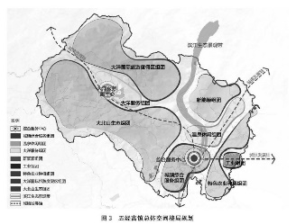
结合五经富镇现状城乡空间与资源特点，规划形成“两心一带引领，双轴串八组团”的乡村振兴空间格局。其中，“两心”分别为综合服务中心和大洋服务副中心，前者即五经富镇区，是全镇的政治经济文化中心、旅游服务中心和人居示范区，后者是北部片区的综合服务中心，全镇的旅游服务中心；“一带”即沿五经富河打造一河两岸滨水生态景观带；“双轴”分别以 235国道为发展主轴和以 228 省道、234省道为发展次轴；“八组团”分别为大洋国际旅游度假区组团、大北山生态组团、大洋服务组团、新能源组团、温泉休闲组团、城镇综合服务组团、东南部的特色农业种植组团和工业组团。

Slide 13
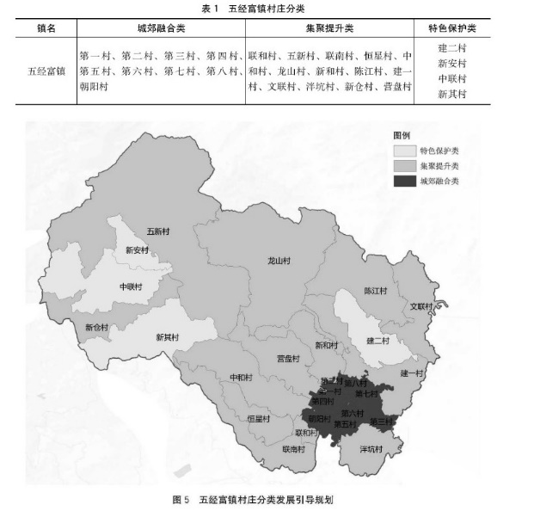
基于村庄发展条件的潜力评价体系，将五经富镇全镇26个乡村划分为集聚提升类村庄、城郊融合类村庄和特色保护类村庄三种不同类型，引导乡村差异化发展。其中，对于城郊融合类村庄 （9个），要有序引导城镇化，促进城乡融合，构建互促型城乡格局；对于集聚提升类村庄 （13 个)，要引导集聚、做强产业，改善服务设施，提升人居环境：对于特色保护类村庄（4个），要保护村庄的完整性、真实性和延续性，同时挖掘、利用文化特色，发展适度旅游产业。

Slide 14

以往农村处于城市的附属地区，其发展动力往往来源于城市地区。而乡村振兴战略则将农村置于与城市平等的位置，从产业、生态、文化、组织、人才等各方面人手，最大限度开发农村潜能。
产业振兴方面，用好政府和市场“两只手”，
生态振兴方面，做好开发和保护“两道题”;
文化振兴方面，下好传承和创新“两步棋”;
组织振兴方面，举好治理和引领“两面旗”,
人才振兴方面，走好引才和育才 “两条路”。

Slide 15
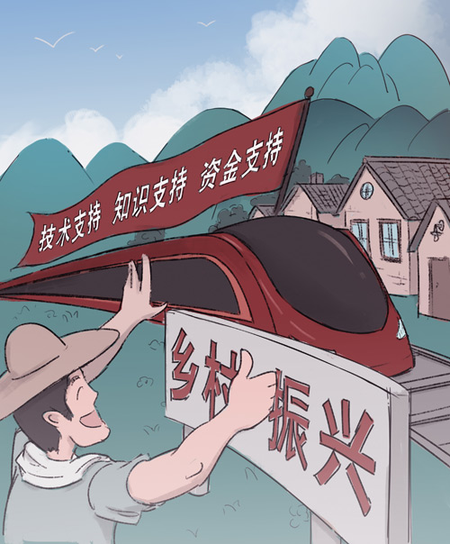
我们怎么看？
在五经富镇的例子中，可以看到规划方案对乡村产业、人才、文化、组织的振兴，也就是文中的五大抓手。这是二十大报告所说的扎实推动乡村产业、人才、文化、生态、组织振兴。同时，这也是前文专家提出的“增强乡村内生动力和规划干预作用“这个议题。
除此之外，分类引导乡村发展，也是因地制宜的表现，其中的城郊融合类村庄，就是反映二十大提出的“城乡融合发展，城乡要素流通“。而将乡村分类并引导发展，属于”不同地区的差异化前景“这个议题。
1.2倍

Slide 16
全面依法治国
02
“立善法于天下,则天下治;立善法于一国,则一国治”

Slide 17
背景与现状
以习近平同志为核心的党中央对全面依法治国高度重视，从关系党和国家长治久安的战略高度来定位法治、布局法治、厉行法治，把全面依法治国放在党和国家事业发展全局中来谋划，来推进。在党的二十大报告中，习近平总书记对全面依法治国作出了新部署。
二十大报告的第七部分，聚焦坚持全面依法治国，推进法治中国建设的主题进行论述。习近平总书记首先在报告中指出了全面依法治国的重大意义：全面依法治国是国家治理的一场深刻革命，关系党执政兴国，关系人民幸福安康，关系党和国家长治久安。

Slide 18
在中国共产党历史上，有3个与法治有关的“第一次”密集地出现在了最近十年里：第一次召开中央全会专题研究部署全面依法治国；第一次组建中央全面依法治国委员会；第一次召开中央全面依法治国工作会议……
“二十大”
“十九大”
明确了全面依法治国的工作布局是：坚持依法治国、依法执政、依法行政共同推进，坚持法治国家、法治政府、法治社会一体建设，全面推进科学立法、严格执法、公正司法、全民守法。具体部署了四个方面的工作：完善以宪法为核心的中国特色社会主义法律体系、扎实推进依法行政、严格公正司法、加快建设法治社会。
“十八大”
推进科学立法、民主立法、依法立法,以良法促进发展、保障善治
坚持和发展中国特色社会主义全局和战略高度，定位法治、布局法治、厉行法治，创造性形成了习近平法治思想

Slide 19
相关人士解读
中央政法委秘书长陈一新：“党的二十大报告将法治建设单独作为一个部分进行专章论述、专门部署，这在我们党代表大会的历史上还是第一次。这充分体现了以习近平同志为核心的党中央对法治建设的高度重视，充分体现了我们党不仅是敢于革命、善于建设、勇于改革的党，更是信仰法治、坚守法治、建设法治的党。”
最高人民法院党组副书记、分管日常工作的副院长贺荣：“报告专章部署坚持全面依法治国，推进法治中国建设的战略任务，凝聚着全党全国的高度共识，充分彰显法治是治国理政的基本方式，是国家治理体系和治理能力的重要依托，在我国社会主义法治建设史上具有里程碑意义。”

Slide 20
推进全面依法治国的总抓手,具体包括五个体系
完备的法律法规
高效的法治实施体系
严密的法制监督体系
有力的法治保障体系
完善的党内法规体系
全国人大常委会法制工作委员会主任沈春耀: “建立社会主义法治国家需要将法治领域从全过程各领域各方面都概括进五个子体系中。”

Slide 21
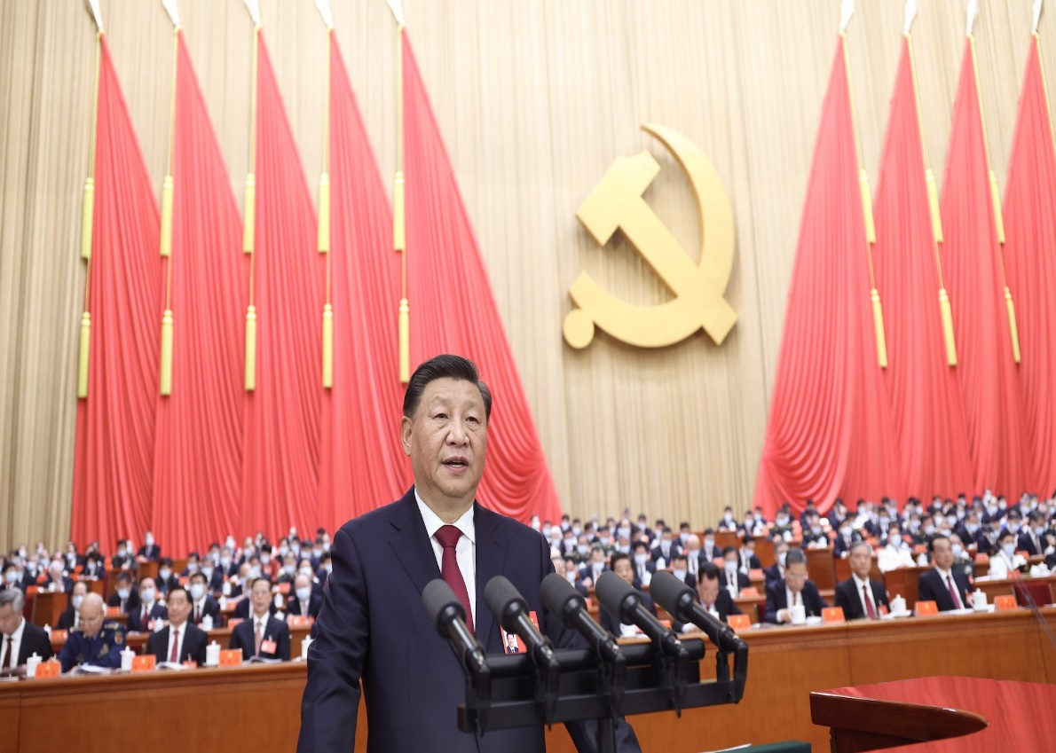
政治维度
党的二十大奏响了全面建设社会主义现代化国家新征程的号角
三维一体
理论维度
实践维度
党的二十大报告首次单独把法治建设作为专章论述、专门部署，彰显了以习近平同志为核心的党中央对全面依法治国的高度重视，更是信仰法治、坚守法治、建设法治政党和全面依法治国的政治宣言

Slide 22
法治建设怎么做？——四步走
一是完善以宪法为核心的中国特色社会主义法律体系。加强宪法实施和监督，健全保证宪法全面实施的制度体系，加强重点领域、新兴领域、涉外领域立法，统筹推进国内法治和涉外法治，推进科学立法、民主立法、依法立法，统筹立改废释纂，增强立法系统性、整体性、协同性、时效性。
二是扎实推进依法行政。转变政府职能，优化政府职责体系和组织结构，推进机构、职能、权限、程序、责任法定化，提高行政效率和公信力。深化行政执法体制改革，全面推进严格规范公正文明执法，加大关系群众切身利益的重点领域执法力度，完善行政执法程序，健全行政裁量基准。
习近平强调，我们要坚持走中国特色社会主义法治道路，建设中国特色社会主义法治体系，建设社会主义法治国家，围绕保障和促进社会公平正义，坚持依法治国、依法执政、依法行政共同推进。

Slide 23
法治建设怎么做？——四步走
三是严格公正司法。深化司法体制综合配套改革，全面准确落实司法责任制，加快建设公正高效权威的社会主义司法制度，努力让人民群众在每一个司法案件中感受到公平正义。
四是加快建设法治社会。弘扬社会主义法治精神，传承中华优秀传统法律文化，引导全体人民做社会主义法治的忠实崇尚者、自觉遵守者、坚定捍卫者。建设覆盖城乡的现代公共法律服务体系，深入开展法治宣传教育，增强全民法治观念。发挥领导干部示范带头作用，努力使尊法学法守法用法在全社会蔚然成风。

Slide 24
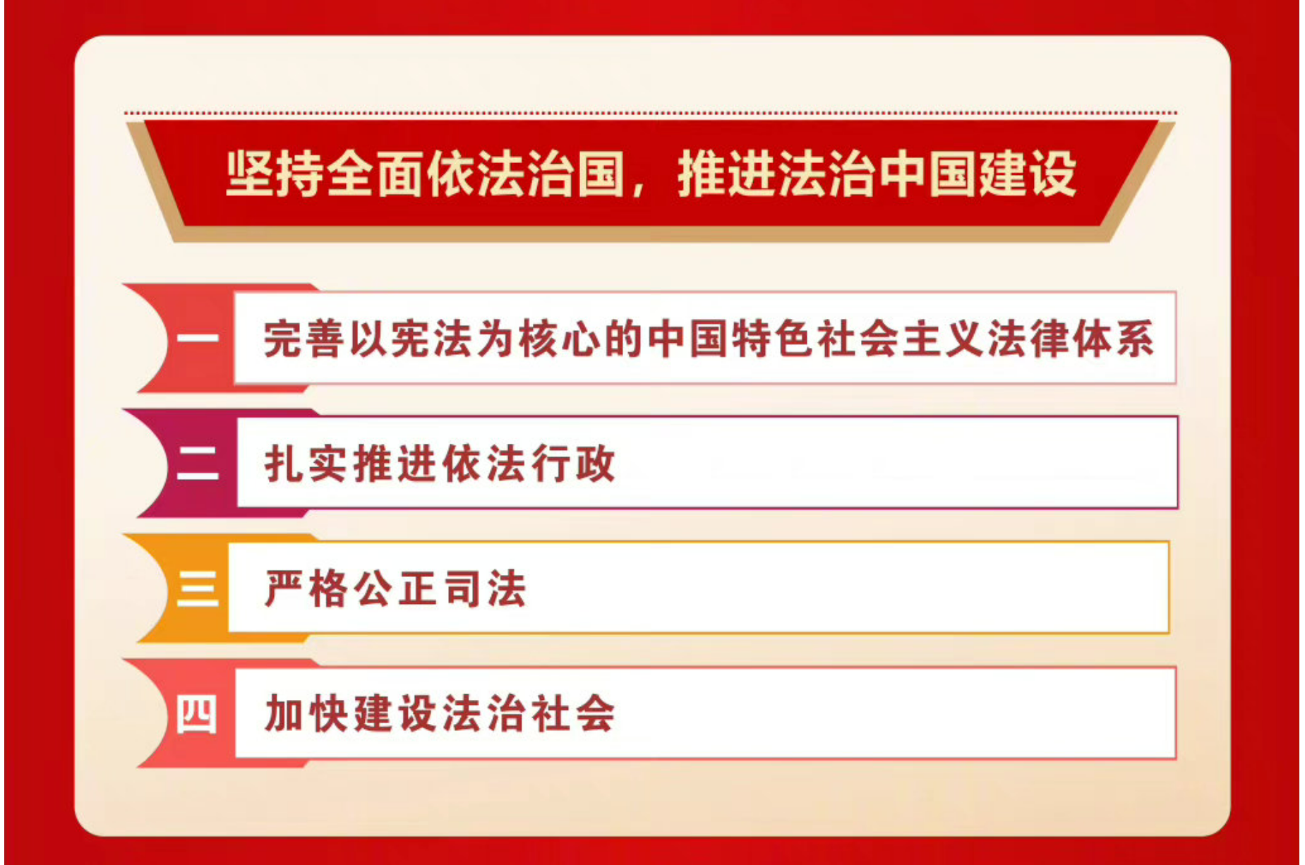
全面依法治国——人民当家作主必须法律化
以良法促进发展、保障善治。全面依法治国，建设中国特色社会主义法治体系，必须坚持立法先行。要积极适应新形势新要求，发挥人大及其常委会在立法工作中的主导作用，坚持立改废释并举，加强重点领域立法，遵循和把握立法规律，着力提高立法质量，增强法律法规的及时性、系统性、针对性、有效性。充分发挥立法的引领和推动作用，坚持在法治下推进改革和在改革中完善法治相统一，做到重大改革于法有据、立法主动适应改革和经济社会发展需要。推进科学立法、民主立法、依法立法，努力使每一项立法都符合宪法精神、反映人民意志、得到人民拥护，加快形成完备的法律规范体系。

Slide 25

现实中的法治案例
10月10日，中央全面依法治国委员会办公室公示第二批全国法治政府建设示范地区和项目名单，含50个全国法治政府建设示范市（县、区）与60个示范项目。枣庄市即为其中之一。
对于枣庄及所有入选的其他城市而言，这是一个突出重围的过程。自2021年8月中央依法治国办启动第二批全国法治政府建设示范创建活动后，各地区高度重视，积极参与，经自愿申报、省级初审，各地方共向中央依法治国办推荐了87个综合候选地区和149个单项候选项目。中央依法治国办根据《关于开展2021年全国法治政府建设示范创建活动的实施方案》和《市县法治政府建设示范指标体系》（2021年版），按照客观公正、公开透明、杜绝形式主义、务求实效的原则，通过公开招投标，委托第三方机构对候选地区开展书面评审、实地评估和人民群众满意度测评。按照各项评估加权后的综合成绩排名，根据整体协同推进各地区法治政府建设的需要，确定了上述名单。

Slide 26

“以评促建”，近3年来，枣庄建立柔性执法制度，调整并推动落实397项行政处罚“不罚、轻罚”清单，惠及市场主体2万余个。公布证明事项清单636项，“清单之外无证明”。政务服务“午间不断档、全年不打烊”，181个事项“一网通办”。建成一体化综合指挥市域社会治理平台，实现“一屏观全城、一网管全市”。高标准建成全省首个“民法典”主题公园，让民法典走到群众身边。打造智能化非诉讼矛盾纠纷化解服务平台、“一站式”公共法律服务中心，群众寻求法律服务更加便捷，人民有了更多的法治获得感。
1.2倍

Slide 27
应对气候变化
03
在《联合国气候变化框架公约》第一款的描述中，全球气候变化主要表现为三方面：全球气候变暖（Globl Wrming）、酸雨、臭氧层破坏，其中全球气候变暖是人类最迫切的问题，关乎到人类的未来！它是指全球气候从20世纪70年代末到80年代初开始显著增暖。

Slide 28
在10月16日举办的中国共产党的第二十次人民代表大会开幕式中，习近平总书记在报告的第十条中提到：推动绿色发展，促进人与自然和谐共生，提出我们要尊重自然、顺应自然、保护自然，是全面建设社会主义现代化国家的内在要求。必须牢固树立和践行绿水青山就是金山银山的理念，站在人与自然和谐共生的高度谋划发展。由此我国需加快绿色转型，深入推进环境污染防治，提升生态系统多样性、稳定性、持续性，积极稳妥推进碳达峰和碳中和，积极参与应对气候变化全球治理。
Notes:
由于我们组有来自城市与环境学院的学生，所以想就全球气候变化及对策这个角度来与大家共同学习二十大的部分内容。

Slide 29
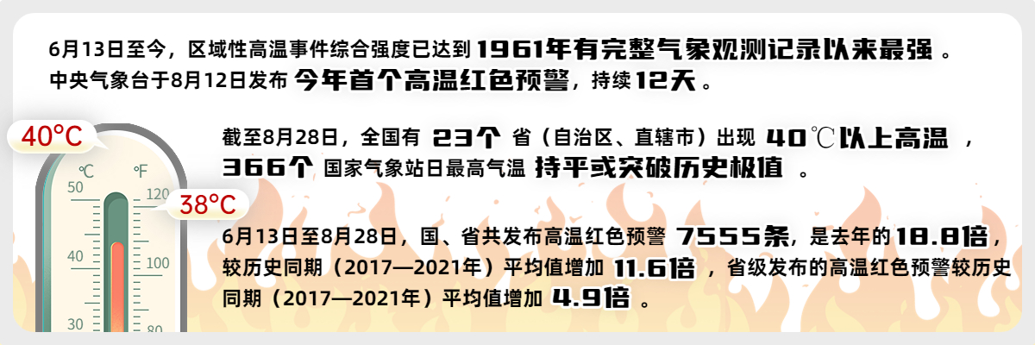
当然，经受高温“烤”验的远不止我国，而是整个北半球——不同国家、不同城市、不同气候类型的国家，都在高温下“挣扎”。号称拥有地球上“最凉爽的夏季”的英国在7月19日首次测得40℃以上高温。欧洲遭遇500年来最严重的世纪性干旱，高温热浪引发肆虐的野火。北极海冰不断减少，格陵兰冰盖融化几乎“不可逆转”。北美洲北部针叶林带出现大量的火灾和虫灾。就连寒冷的北极圈，也逃不开高温影响，气温一度飙升至32.5℃。

Slide 30
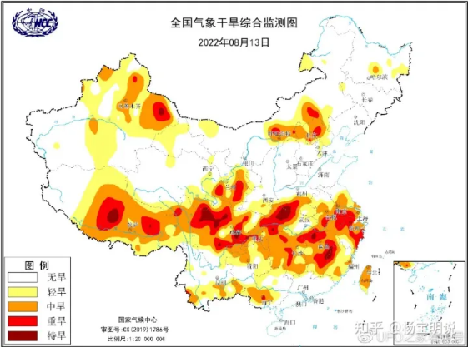
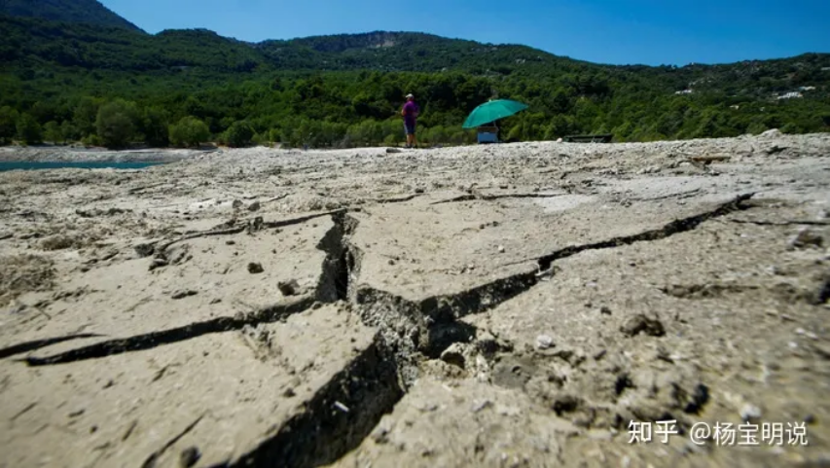
全球范围都出现了高温、干旱的气候现象。亚洲，欧洲，美洲等地均是如此。
随着高温日的增加，我国大范围地区出现了明显干旱。从气候中心数据来看，基本上都是“一片红”的状态。
欧洲：创历史高温、或遭遇500年最严重干旱

Slide 31
影响：
对自然系统和社会经济系统可能造成潜在的不利影响，气候变化引发的极端天气气候事件（高温、强降雨、台风等）和长期气候变率变化（干旱化、持续升温、海平面上升等）显著影响生态系统的结构和功能，包括水资源存储与河流径流量、生物结构的完整性与地理分布、生态系统的脆弱性与生产力 、生态系统的碳排放特征、碳排放权交易以及经济发展与人类健康等多个方面。

Slide 32
二十大对策
1
2
3
加快推动产业结构、能源结构的等的调整优化；深入推进能源革命，加强煤炭清洁高效使用，加快规划建设新型能源体系。
立足我国资源禀赋，坚持先立后破，有计划分步骤实施碳达峰行动。
发展绿色低碳产业，加快节能降碳先进技术研发和推广应用，倡导绿色消费。

Slide 33
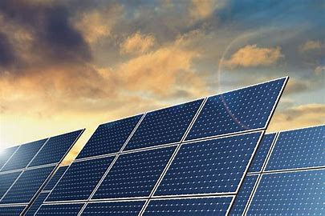
全球气候变化很大一部分是由于人类化石燃料的燃烧，我们应提高能源的效益，减少传统化石能源的使用，转向新能源，例如：风能 、太阳能、可燃冰、太阳光伏、地热供暖等。相比传统的化石能源，这些新兴的可再生能源有着许多显而易见的好处：除不用担心燃料枯竭的问题外，利用他们发电过程中不产生温室气体和其它污染物，因此有巨大的发展潜力。

Slide 34
据了解，近十年，我国以年均3%的能源消费增速支撑了年均6.6%的经济增长，能源的消耗强度累计下降了26.4%。可再生能源发电总装机已经突破了11亿千瓦，比十年前增长了近3倍，占全球可再生能源装机总量的比重超过30%。水电、风电、光伏、生物质发电装机的规模和在建核电装机规模稳居世界第一。我们探索出了一条生态优先、绿色低碳的高质量发展道路，主要表现在非化石能源保持跃升发展的势头，化石能源清洁高效利用成效显著，科技创新驱动作用越来越强等三个方面。
下一步，国家能源局按照党的二十大要求，将大力推动终端用能转型升级，加强重点用能领域节能降碳，积极推进电能替代，力争到2025年电能占终端用能的比重达到30%。

Slide 35
总结：
提到全球气候变化，很多人就会自然地认为就是全球气候变暖。其实全球气候变暖只是全球气候变化的一个主要方面，气候变化还包括其他两方面就是酸雨和臭氧破坏。气候变化全面的是指引发的极端天气气候事件（高温、强降雨、台风等）和长期气候变率变化（干旱化、持续升温、海平面上升等）大。
对于全球气候变暖的原因：其实人类的活动，比如：化石燃料的燃烧，只是其中一部分因素而已。地球的温度是一个系统，很多因素都可以影响它的气候变化，比如火山爆发，植被减少，太阳黑子活动变化等等，我们无法改变的自然因素也是一个不容忽视的重要原因。
Notes:
由于我们组有来自城市与环境学院的学生，所以想就全球气候变化及对策这个角度来与大家共同学习二十大的部分内容。

Slide 36


另外对于全球气候变暖，我们已经多多少少切身地从日常生活中感受到，我们感到夏天似乎越来越热。但与此同时，赤道附近地区下起了雪，出现了之前从未有过的现象；几年前中国（大概是2017年）出现了少见的“寒冬”，那年因为大雪和霜冻很多学校被迫封校或放假，以避免学生往返时出现安全事故。如此看来，气候不只是在简单的变暖，对于气候到底是在变冷还是变暖，还是在如何复杂地变化，学术界仍存在争议，全球的气候学家仍在进行深入研究，也发展了诸多的理论，在此我们就不做深入的研究。
Notes:
这些措施都是我们十分熟悉的，老生常谈的，没有什么新奇的；但正是这些看似普通的行动对我们生活的地球有益，所以大家可以看着应用在自己的生活之中，举手之劳，贡献自己的一份力量。

Slide 37
上面说到，我们无法改变无法影响一些自然的导致气候变化的原因，但我们可以做到的是影响人类活动。长期以来，我国采取了一系列有力措施，积极应对气候变化，并却得了显著的成效，特别是党的十八大以来，以习近平生态文明思想为根本遵循和行动指南，中国始终坚持走符合国情的绿色低碳发展道路，立足新发展理念，从经济社会发展的全局入手，积极推动形成绿色发展方式和生活方式。如今，在党的二十大中，习近平总书记再次提及积极应对全球气候变化，并且提出如上一系列综合举措与应对策略。我国一直以来对全球气候变化的重视与积极的应对体现出中国不断加强生态环境保护、推动实现绿色发展、建设生态文明、和国际社会一道共建人类命运共同体的坚定决心，展现了中国作为一个发展中国家的负责任大国的担当，应对全球气候变化，我们不是旁观者、而是实实在在的参与者、引导者。
Notes:
由于我们组有来自城市与环境学院的学生，所以想就全球气候变化及对策这个角度来与大家共同学习二十大的部分内容。

Slide 38
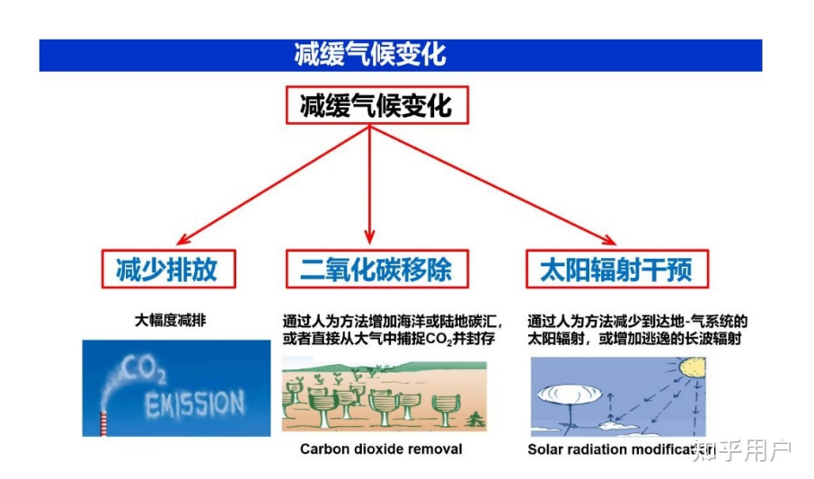
对于我们个人也因积极落实国家政策，我们不能认为应对气候变化只是国家的任务，离我们很远，因为他直接影响到我们正常的日常生活。因此，我们每个人都应该行动起来，我们可以做到的：
·在生活中尽量多的使用可再生、可生物降解的能源和材料；
·减少化石能源的使用（汽油汽车，煤气/天然气灶台），而去使用清洁能源 - 减少碳排放；
·减少一次性用品的使用，例如塑料包装、塑料袋；
·尽量反复循环使用日常用品，节制没有必要的冲动消费，无论大小，现行的消费主义经济就是铺张浪费的源泉之一；
·反对污染破坏过度开采自然，爱护花草动物，植树造林；
·支持环保事业、环保政策、环保组织、环保工作者；
对于应对全球气候变化这一宏大的主题，国家层面的政策也应由社会和个体来落实。首先在社会和集体层面我认为应该：广泛和深入地宣传气候变化相关知识，提高公众对气候变化的关注程度；及时公布科学的气候变化影响方面的最新知识；广泛地向公众介绍国际应对气候变化重大行动的详细情况；从控制温室气体排放、增强适应能力、加强科技研究和提高公众气候意识入手，努力提高我国的应对气候变化能力。

Slide 39
谢谢观看

